Slide 1
{{DATE}} 外出事項報告
工作事項：
{{SITE}} {{DESC}}。

Slide 2
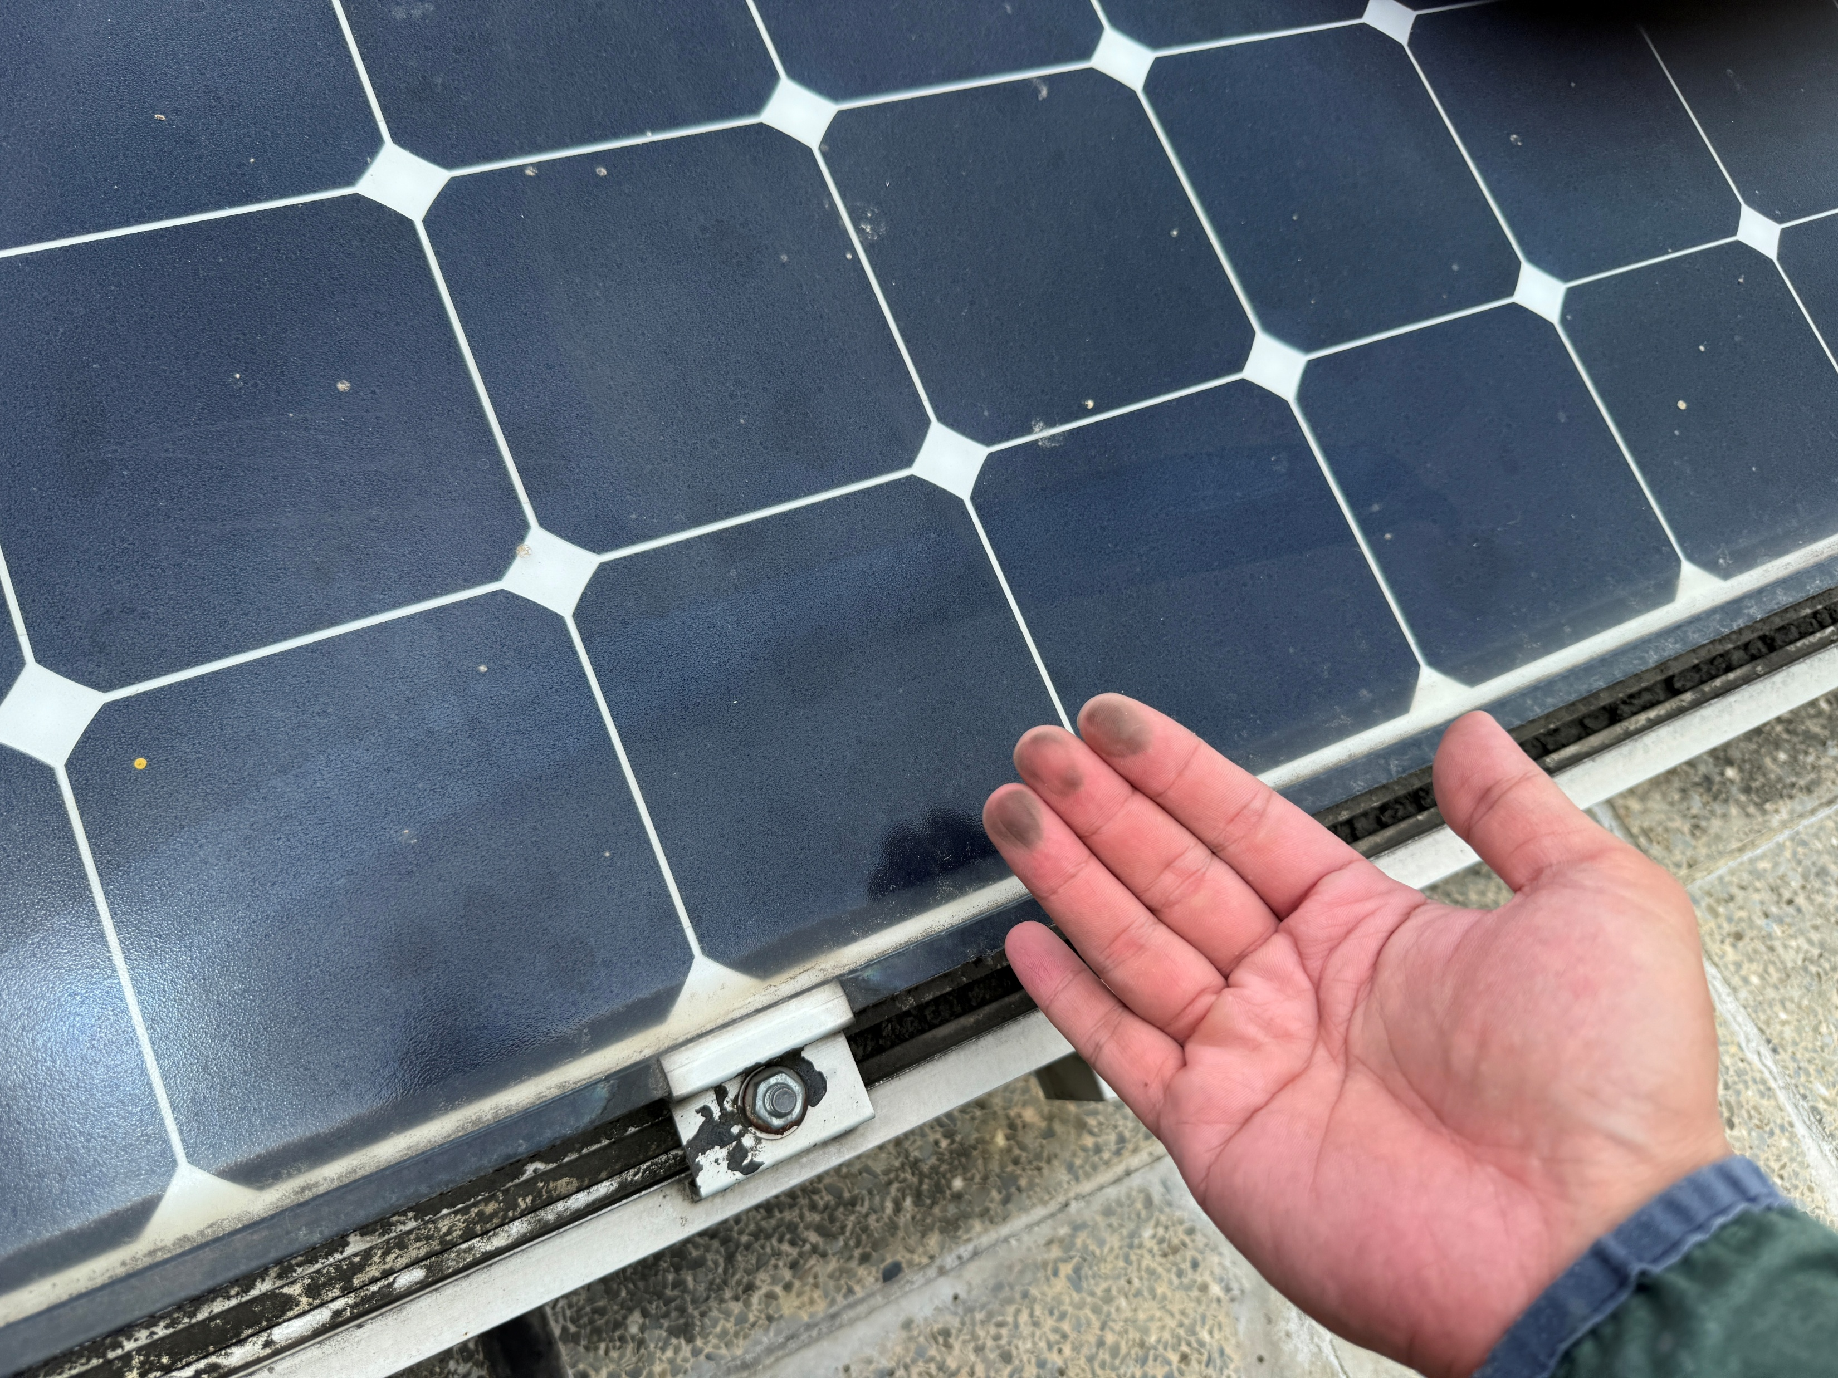
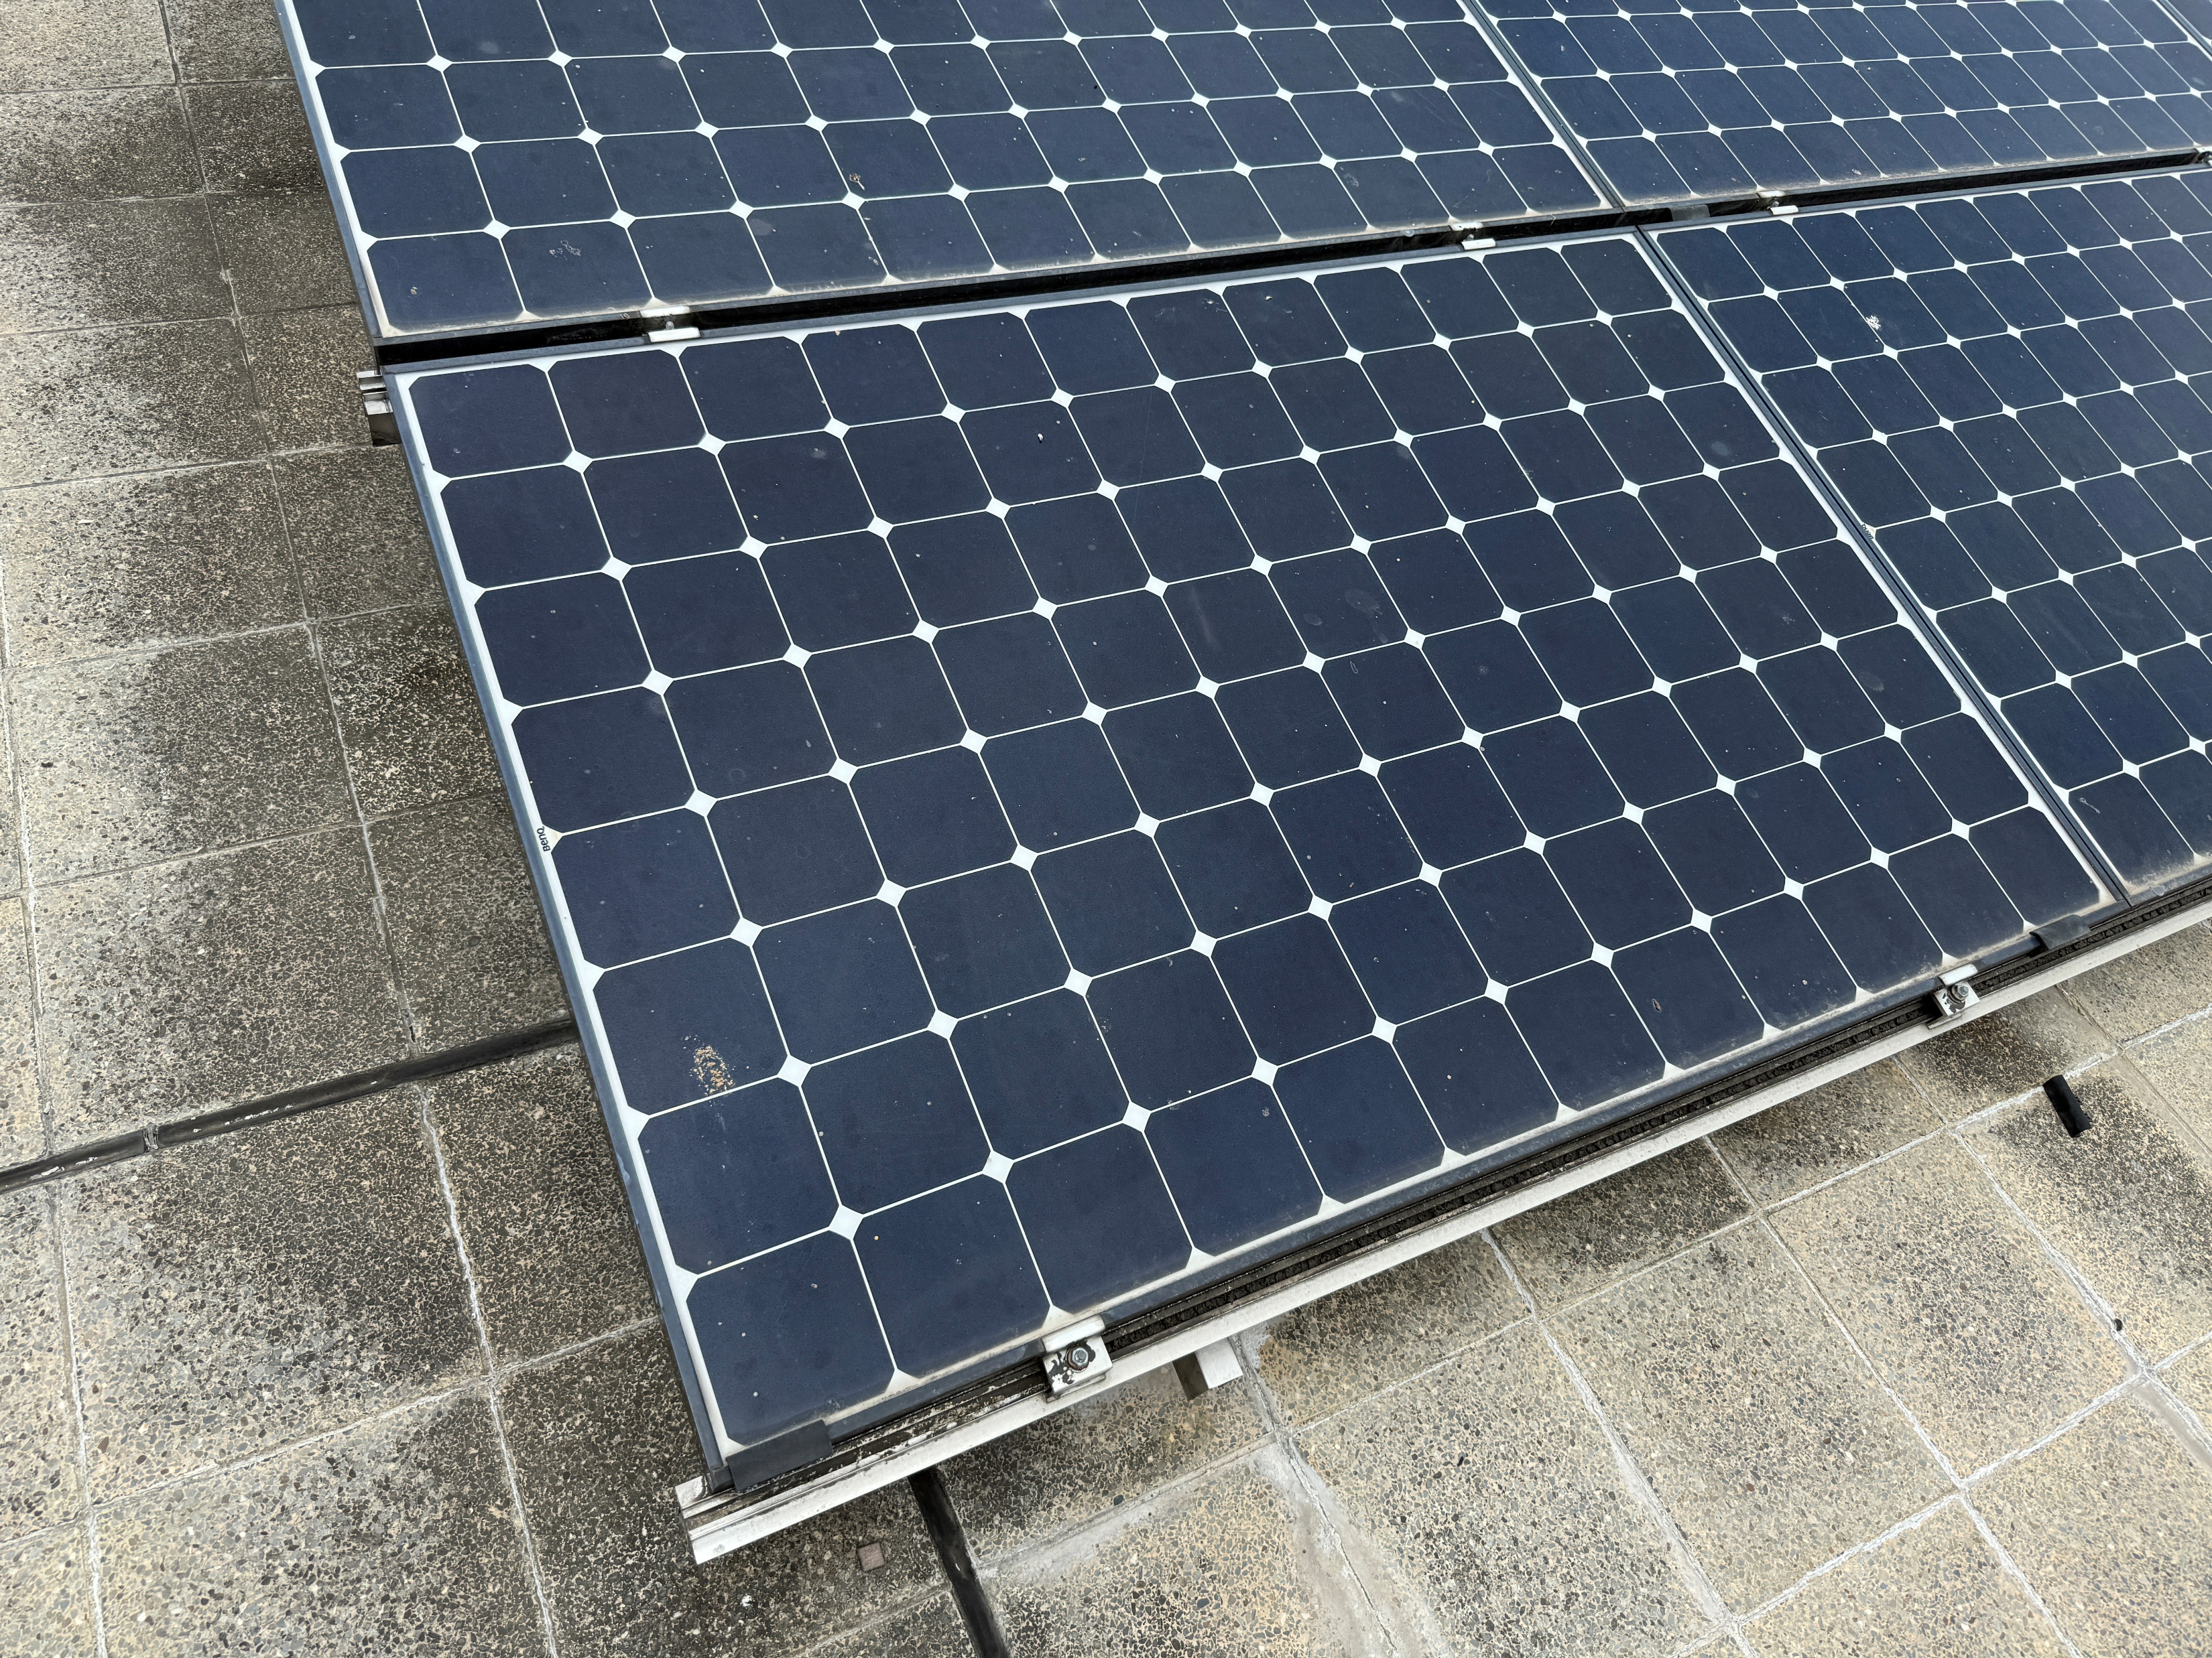
6/4 工作事項 1：草湖國小6月{{DESC}}
{{DESC}}
{{DESC}}
{{DESC}}

Slide 3
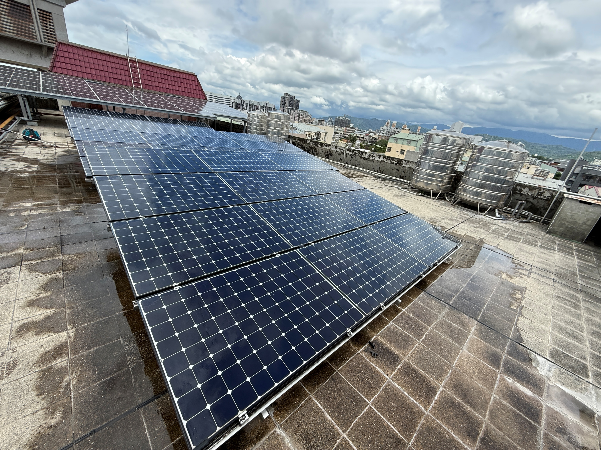
6/4 工作事項 1：草湖國小6月{{DESC}}
{{DESC}}
{{DESC}

